Slide 1
2D Game Programming 중간 발표
2014182048 김령운
목차
-게임 컨셉
-개발 범위
-개발 계획 대비 진행 상황
-Github commits Insights-

Slide 2
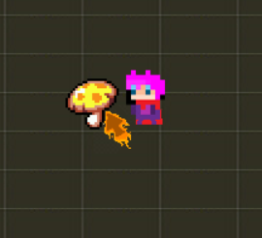
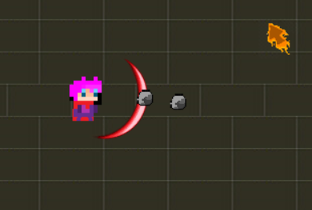
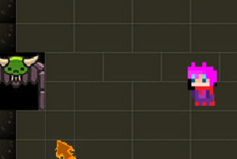
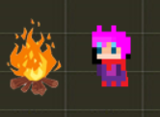
게임 컨셉
싸우고 먹고 탐색하고 제작하여 생존하라 그리고 탈출!
표준 입력 장치로 캐릭터 동작을 입력
마우스 입력으로 게임 내 컨텐츠와 인터페이스를 조작, 전투
키보드 입력으로 캐릭터 이동

Slide 3
개발 범위
 | 개발 범위
캐릭터 이동 | 키보드 wasd, 4 방향 이동 (상하좌우)
캐릭터 전투 | 마우스 좌클릭 투척, 게임 내 인터페이스 조작
캐릭터 체력 감소 이벤트 | 음식을 먹지 않으면 굶주림을 느낌, 물을 마시지 않으면 목마름을 느낌 주변에 불이 없으면 공포를 느낌, 불에 오랫동안 떨어져 있으면 추위를 느낌
사운드 | 동굴 , 캐릭터 이동, 전투, 모닥불, 아이템 사용, 체력 경고음
맵 | 5개 맵 난수 생성
적 AI | 캐릭터와 마주치면 자동전투
아이템 | 캐릭터가 아이템에 다가가서 마우스 우클릭으로 획득, 적을 죽이면 드랍 가방에서 우클릭으로 사용
제작 | 제작 아이템을 바닥에 드래그앤드롭
애니메이션 | 캐릭터 Idle 상태, 캐릭터 이동, 투척 이펙트, 적 이동

Slide 4
개발 계획 대비 진행 상황과 수정 사항
1주차(10월01일~) | 계획 | 리소스 제작 | 캐릭터, 적, 맵 오브젝트, 아이템의 스프라이트 제작, 수집, 리스트 생성
 | 결과 | 90% | (90%) 캐릭터 이미지 제작완료, 맵 제작 중, 적 이미지 수집 완료, 아이템 수집 완료
2주차(10월08일~) | 계획 | 캐릭터 이동, 마우스 동작 | 키보드 4방향 wasd 이동(상하좌우) (이동방향, Idle상태애니메이션) 마우스 좌 클릭 공격, 우 클릭 방어 구현 (전투 애니메이션)
 | 결과 | 80% | (80%) 키보드 4방향 구현완료, 애니메이션 구현완료 , 좌 클릭 구현완료, 우 클릭 미구현
3주차(10월15일~) | 계획 | UI생성 및 아이템 | 게임 UI 생성(게임 설정, 도움말, 조합, 마우스 우클릭으로 아이템 사용 아이템과 캐릭터 간의 상호작용, 드래그 앤 드롭 파괴 기능 구현
 | 결과 | 30% | (30%) 게임 UI, 아이템 사용 미구현, 충돌처리 구현 중, 드래그 앤 드롭 미구현 *계획 외 : 게임 요소를 객체화하고 스테이트로 구분 완료
4주차(10월22일~) | 계획 | 캐릭터 오브젝트 | 굶주림, 목마름, 공포, 한기 위험 이벤트 발생 구현, 아이템 사용 효과 설정 2. 구조물 드래그 앤 드롭 제작 기능, 구조물과 캐릭터 간의 상호작용 구현
 | 결과 | 30% | (30%) 이벤트 발생 미구현, 아이템 사용 효과 설정 완료, 드래그 앤 드롭 미구현 *계획 외 : 캐릭터 컨트롤러 (이동, 전투, Idle) 구현완료
5주차(10월29일~) | 계획 | 적 오브젝트 | 1. 적 랜덤 움직임 구현 (이동방향, Idle상태 애니메이션) 2. 캐릭터와의 상호작용 시 전투 (전투 애니메이션)
 | 결과 | 0% | (0%) 적 AI 미구현 *계획 외 : 2주차 기능 재구현(부드러운 이동, 물리효과 적용), 충돌처리 설정 완료
6주차 | 중간점검 |  | 1~5 주차 기능 점검, 아이템 기능 구현, 체력 감소 이벤트 구현
7주차 | 최종 오브젝트 |  | 적 AI 구현, 드래그 앤 드롭 기능구현, 인벤토리 구현
8주차 | UI 생성, 밸런스 조절 |  | 위험 이벤트 발생수치, 회복 수치 조절 ,구체적인 UI 생성
9주차 | 마무리 |  | 최종 점검

Slide 5
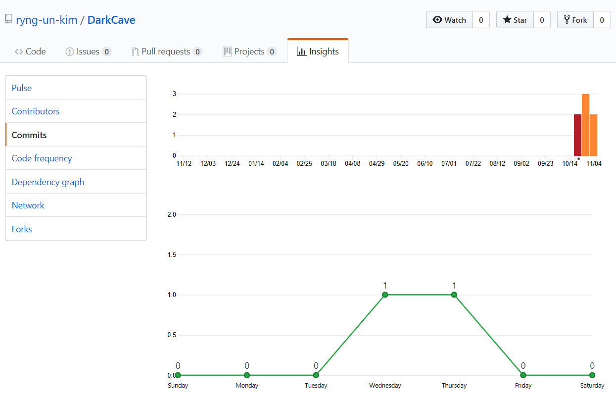
Github Commits Insights https://github.com/ryng-un-kim/DarkCave/graphs/commit-activity

